Slide 1
资产云业务中台开发进展
-- 提升资产管理业务搭建和管理的效率
汇报人：殷昱煜

Slide 2
工作进展
2019-07-03工作进展
前端的数据渲染根据角色进行适配
（终端用户和平台管理员）
为平台管理员增加管理控制台
在系统中集成OAuth2，对开放API进行管理
编写系统概要设计文档
完成多人会签功能的设计工作

Slide 3
权限隔离
将系统权限分为平台级和业务级
平台级鉴权根据用户角色（终端用户、平台管理员）获取资源入口（应用、表单等）
访问资源时采用业务级鉴权，获取用户可进行的操作，如新增应用、组织管理、组织内角色管理等。

Slide 4
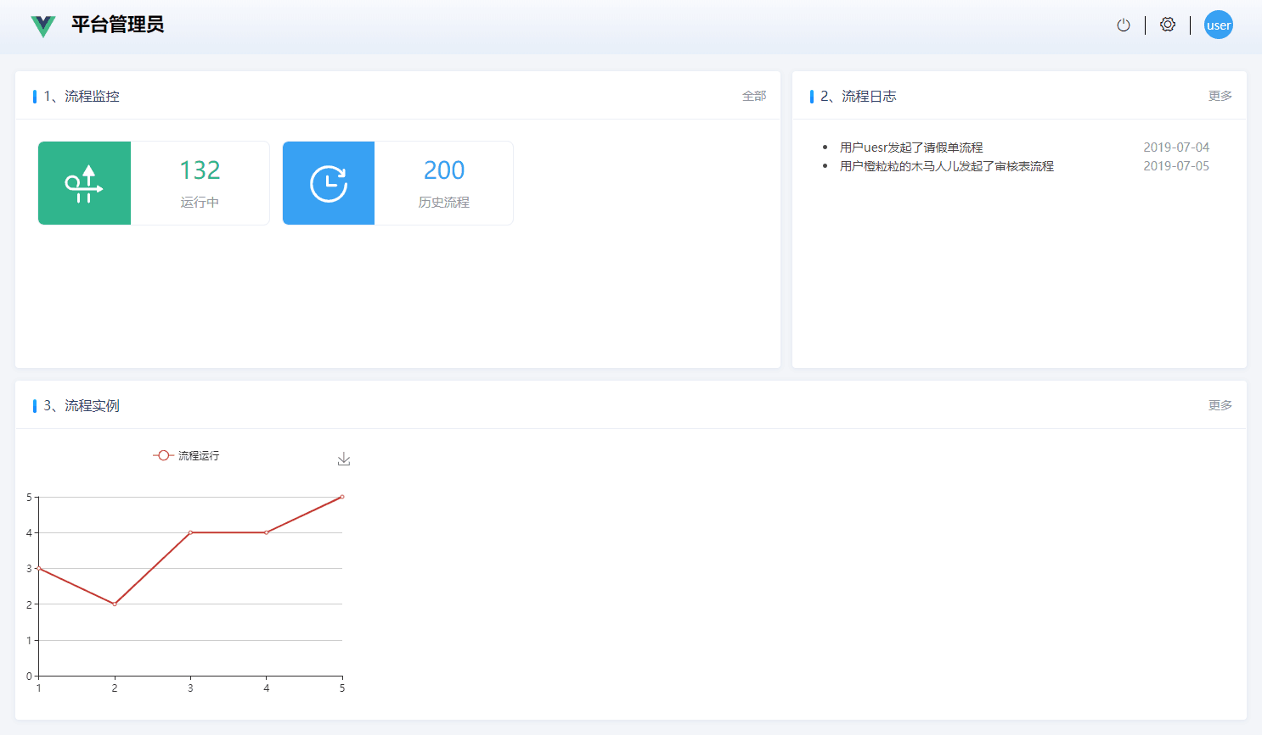
界面适配
将业务级权限和平台级权限进行区分
平台管理员应具备管理整个平台的流程实例和历史流程的能力
首页放置流程监控功能的入口（左图1）
同时，首页提供实时的流程日志（左图2）
提供若干流程相关的图表展示（左图3，按照需求会添加更多类型的图表）
1
2
3

Slide 5
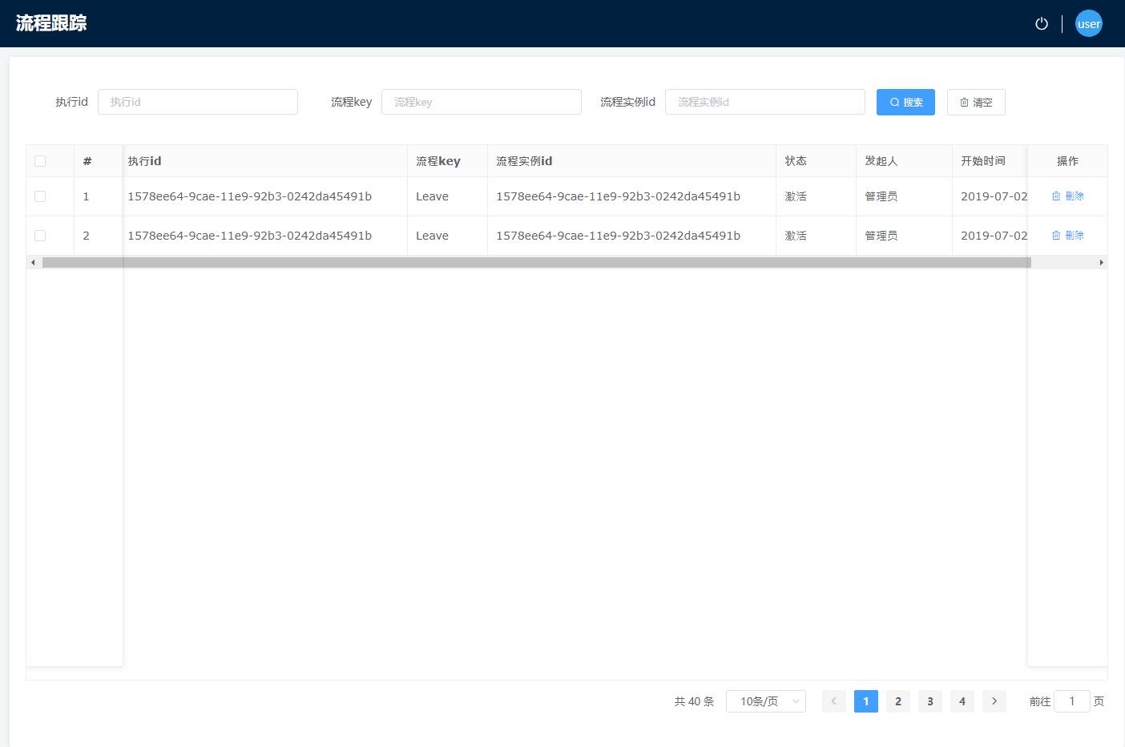
流程跟踪功能
完成流程跟踪功能的原型设计
这一部分将提供平台级的流程管理能力，包括对流程实例的一些基本操作：
实例查询
实例删除
实例回滚

Slide 6
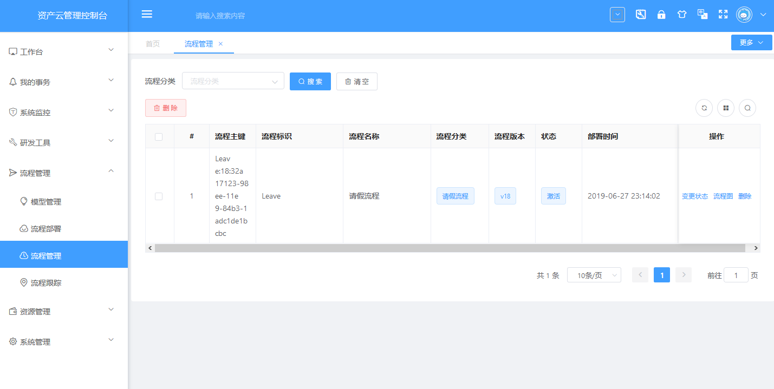
新增管理员后台
平台管理员应具有平台级的管理能力
除了对应用、角色、表单、流程、组织、场景等模块的管理
还需要管理对第三方应用的授权（密钥颁发）、系统字典、操作日志、系统公告等
我们将在系统中添加管理员后台，以全面支持平台管理员的能力。（将采用AVUE进行管理控制台的界面开发）

Slide 7
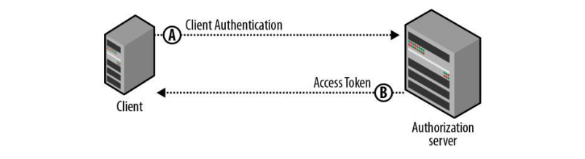
OAuth2集成
本周在我们的系统上集成了客户端模式下的OAuth2，主要是面向开放给第三方应用的API的管理。
简单来说，用户在请求API之前，需要向服务提供方请求令牌（ACCESS TOKEN），服务调用者需要在其请求中包含这个令牌，才能成功访问这个API并获取相应的数据。
这种授权模式应用的场景经常是 B2B 的服务授权调用，属于企业间数据授权和交互的范畴。
令牌颁发的步骤如下：
客户端向认证服务器进行身份认证，并请求一个访问令牌
认证服务器确认无误后，向客户端提供访问令牌
客户端通过令牌访问服务提供者开放出的API接口

Slide 8
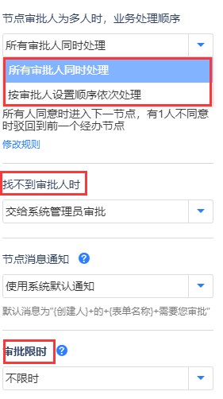
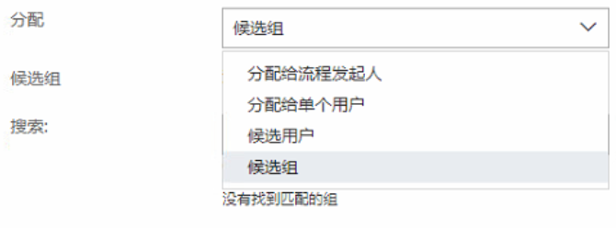
流程处理中间层 会签节点设计
Flowable流程引擎不包含显式的会签功能，本周在Flowable基础上进行多人会签功能相关的设计；
Flowable流程引擎只支持：
指定单个用户审批节点
候选组内多个用户对单个任务节点进行“竞争”性执行任务节点（先看到先审批）
Flowable中的设置审批人
氚云中会签功能

Slide 9
流程处理中间层 会签节点设计
使用嵌入的Flowable流程设计工具设计流程模型，把流程数据存入数据库中。
取出数据库中的流程模型数据，解析为实体类。
在Service层根据业务需求动态添加多位审批人信息（数据来自组织架构模块）并添加会签逻辑，最后创建正确的实现了会签功能的流程实例。
预期设计方案

Slide 10
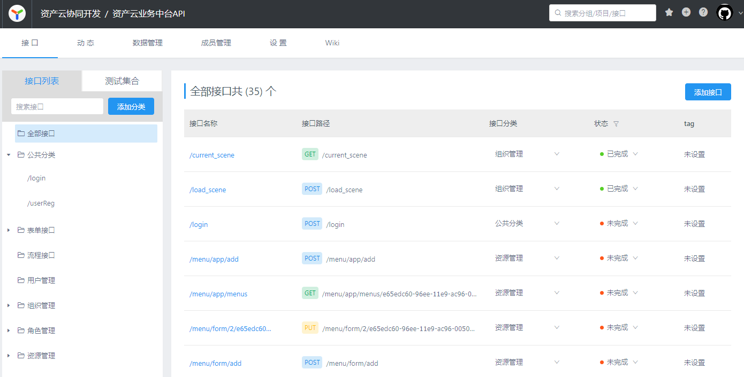
其他
本周还完成了如下工作：
API文档的编写：主要用于访问编办提供的组织架构数据；
将系统现有的API开放到yapi上，后续的接口更新会统一进行同步；
编写资产云业务中台系统概要设计文档。

